Slide 1
Retorica e comunicazione nella letteratura latina Docente: Marco Fernandelli
mfernandelli@units.it

Slide 2
Elocutio: virtutes elocutionis

Slide 3
Paul Verlaine​ Romances sans paroles
(1874)
Il pleut doucement sur la ville
(Arthur Rimbaud)
Il pleure dans mon cœur Comme il pleut sur la ville ; Quelle est cette langueur Qui pénètre mon cœur ? Ô bruit doux de la pluie Par terre et sur les toits ! Pour un cœur qui s'ennuie, Ô le chant de la pluie ! Il pleure sans raison Dans ce cœur qui s'écœure. Quoi ! nulle trahison ?... Ce deuil est sans raison. C'est bien la pire peine De ne savoir pourquoi Sans amour et sans haine Mon cœur a tant de peine !

Slide 4
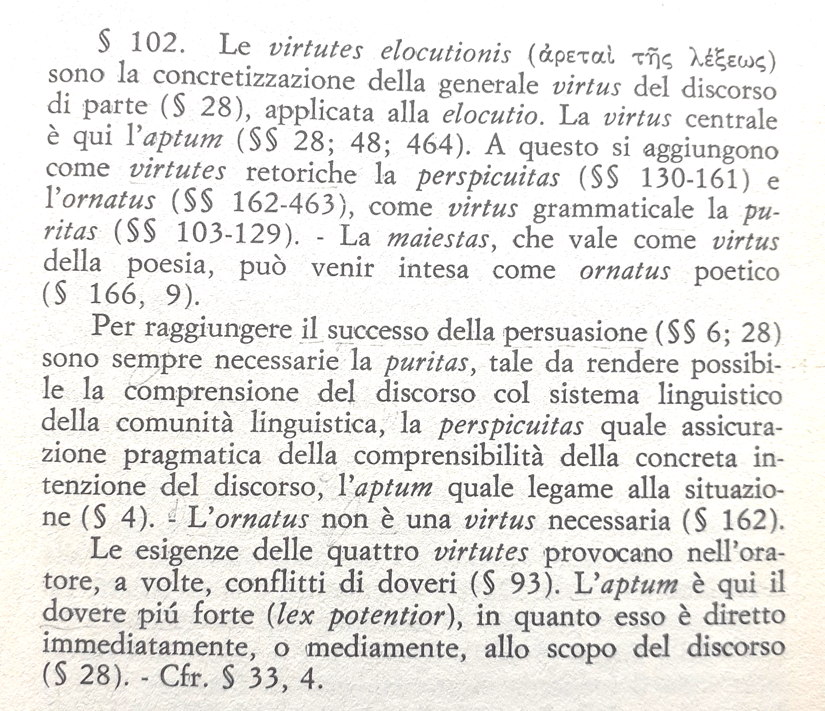
Lausberg, Elementi, p. 69
m.= grandezza, solennità
aptum=decorum

Slide 5
Virtutes elocutionis
Puritas:
correttezza idiomatica; virtus grammaticale, che rende possibile la comprensione del discorso secondo il sistema linguistico della comunità presso la quale viene eseguito
Perspicuitas:
chiarezza (per-*spicio); virtus retorica, che garantisce la comprensibilità della concreta intenzione del discorso
Aptum (cf. πρέπον, decorum):
appropriatezza, convenienza delle parole
Ornatus:
virtus utile, non necessaria

Slide 6
Puritas
(Latinitas, sermo purus; cf. hellenismós, attikismós):
virtus grammaticale
consuetudo/usus
auctoritas

Slide 7
Vitia/licentiae
parole singole:
a) corpi di parole [=significanti] non idiomatici:
barbarismus (parola non esistente) [straniamento]
verbum peregrinum (parola estranea); il suo uso: barbarismus [c.s., tecnicismo dei generi letterari: γελαίσας ἰμέροεν / dulce ridentem (n. dell' agg. usato avverbialmente]
verbum regionibus quibusdam magis familiare (dialett[al]ismo) [aptum dei g.l.]
"e intanto riede alla sua parca mensa, | fischiando, il zappatore"
verbum vetus (parola antiquata) [aptum], verbum fictum (neologismo) [necessitas]
b) contenuti di parole [=significati] non idiomatici: verba impropria → tropi
connessioni di parole: soloecismus (e.g. perissologia: "quegli che vince, non colui che perde" [Dante, Inf. XV])
nei corpi di parole singole (= cambiamento della composizione sonora della parola)
barbarismo (vitium) (errori analoghi: aréoport [invece che aéroport], aeroporto)
metaplasmo (licentia)
in connessioni di parole
soloecismus (vitium)
figura grammaticale* (licentia)
[es.: "Quelli che muoiono, bisogna pregare Iddio per loro" (A. Manzoni)]
*deviazione deliberata dalla norma grammaticale e sintattica a fini espressivi (anacoluto, anafora, anastrofe, asindeto, chiasmo, ellissi, enallage, iperbato, pleonasmo, polisindeto, sillessi, zeugma)

Slide 8
Le funzioni del Presidente della Repubblica, in ogni caso che egli non possa adempierle, sono esercitate dal Presidente del Senato (Costit. Repubbl. Ital., art. 86).
Di questa storia ne hanno parlato abbastanza i giornali e i telegiornali; ma è così tanto avvincente che non si riesce a smettere di farlo.
E’ finito in ospedale a causa di una overdose di eroina.
A me colpisce soprattutto, in questa congiuntura così complessa, l’atteggiamento semplificante del presidente americano.
Auguro a tutti un buon fine settimana.

Slide 9
Invito tutti i cittadini a non esagerare nell’uso dell’aria condizionata*.
Una parte del meeting è stata dedicata alla presentazione di casi di studio.
Lo definirei un romanzo scritto da e per donne.
Il Presidente del Consiglio ha esposto in modo esaustivo il PNRR, cioè il Piano Nazionale di Ripresa e Resilienza**.
*The hotel said that for a few more dollars we could have an air-conditioned room.
**esauriente agg. Che tien conto di ogni possibile esigenza di approfondimento specifico…; estens., completo, convincente [Dal lat. exhauriens –entis, p. pres. di exhaurire ‘esaurire’][haurio: ‘attingo’ → exhaurio (ex + haurio): ‘attingo fino in fondo’ → ‘svuoto’, ‘prosciugo’ → ‘esaurisco’]
esaustivo agg. lett. Che fornisce con rigorosa esattezza tutti i dati relativi a uno o più argomenti; esauriente [Dall’ingl. exhaustive, der. del lat. exhaustus, p. pass. di exhaurire ‘esaurire’].
resilienza s.f. Capacità di un materiale di assorbire un urto senza rompersi. [Der. di resiliente (Dal. lat. resiliens –entis, p. pres. di resilire ‘rimbalzare’)] [salio: salto → resilio (re + salio) ‘balzo all’indietro’, ‘rimbalzo’].
(G. Devoto – G.C. Oli, Dizionario della lingua italiana, Le Monnier, 1990).

Slide 10
Verbum regionibus quibusdam magis familiare (dialett(al)ismo)
«... di questo passo, saranno gli omosessuali piuttosto che i poveri piuttosto che i neri piuttosto che gli zingari ad essere perseguitati»
(Gino Strada nel corso del Tg3 del 22 genn. 2002)
Fonte: Sito dell’Accademia della Crusca (30 sett. 2002):
«Si tratta, come ha correttamente individuato la nostra lettrice, di una voga d'origine settentrionale, sbocciata in un linguaggio certo non popolare e probabilmente venato di snobismo […]. Era fatale che tra i primi a intercettare golosamente l'infelice novità lessicale fossero i conduttori e i giornalisti televisivi, che insieme ai pubblicitari costituiscono le categorie che da qualche decennio - stante l'estrema pervasività e l'infinito potere di suggestione (non solo, si badi, sulle classi culturalmente più deboli) del "medium" per antonomasia - governano l'evolversi dell'italiano di consumo […] Intendiamoci: se quest'ennesima novità lessicale è da respingere fermamente non è soltanto perché essa è in contrasto con la tradizione grammaticale della nostra lingua e con la storia stessa del sintagma (a partire dalle premesse etimologiche); la ragione più seria sta nel fatto che un piuttosto che abusivamente equiparato a o può creare ambiguità sostanziali nella comunicazione» (Ornella Castellani Pollidori).

Slide 11
Da lì discenderanno la stirpe latina e i padri albani e le mura dell’alta Roma.
Parlare e lagrimar vedrai insieme (Dante, Inf. 33, 9)
Manzoni giunse a Parigi, nel settembre del 1805. Lì più che una madre conosce una donna.
La estrasse dalla guaìna.
Dice di aver letto gli opera omnia del Manzoni.
Non ho contezza di quanti siano i guariti di oggi.

Slide 12
Ipercorrettismo
«siamo nelle pésti»
scerto, ma: scelto sverto, ma: svelto deserto, ma: deselto aperto, ma: apelto certo, ma: celto
scergo, ma: scelgo albergo, ma: albelgo locanna, ma: locanda manna, ma: manda canna, ma: canda rodére, ma: ròdere godére, ma: gòdere tomma, ma: tomba gomma, ma: gomba rajo, ma: raglio majja, ma: maglia majale, ma: magliale cammio, ma: cambio guadammio, ma: guadambio cemmalo, ma: cembalo semmola, ma: sembola merenna, ma: merenda faccenna, ma: faccenda penna, ma: penda
G.G. Belli
Er parlà cciovile de’ ppiù (1831)
Quando el Signiore volse in nel deselto albelgare l’Abbrei senza locanda, per darglie un cibbo a gòdere piú scelto, mandò come una gomba: era la Manda. Questa glie vende giù, come la janda scende su li magliali a campo apelto. E ‘l giudio vendembiava, e a dogni canda c’impiegava sei gombiti di celto. Nun mi pare mondezza sto guadambio, ché puro a sembolella era faccenda di lassà un pranzo pagaticcio in cambio. Se ci mettemo poi cena e marenda, facevano un sei giuli di sparambio, a conti fatti a caldamaro e penda.
Note:
1. Dal verbo mandare.
2. Vendembia per Vendemmia, Mondezza per Immondezza sono pel volgo vocaboli assai civili, particolarmente Mondezza che si distingue da Monnezza, parola dell’uso comune.
3. Il popolo dice guadagna e guadammio, sparagno e sparammio, risparagno e risparammio.

Slide 13
Ha certamente compreso di aver causato dolore ad altre persone, e in più circostanze; ma non credo che provvederà a risarcire i danni procurati né che rivedrà, in futuro, i suoi comportamenti.

Slide 14
Metaplasmi
Aggiunta
Anteposizione (protesi): gnatus per natus; per iscritto
Interposizione (epèntesi): induperator per imperator; Mantova < Mantua
Posposizione (epìtesi): admittier per admitti; filme per film
Sottrazione
in inizio di parola (afèresi): mittere per omittere, scuro per oscuro
taglio interno (sìncope): spirto per spirito, soldo < solidum
taglio alla fine di parola (apòcope): fé per fede (Dante, Purg. 7,8, rima con sé), città < cittade (cittade di Roma), qual [< quale] è il giusto modo di comportarsi? [cfr. qualsiasi, qual buon vento…]
[elisione: l’orto, un’erba
sinalèfe: si esauriscono i corpi in un fluire (Montale)
sinèresi: morte bella parea nel suo bel viso (Petrarca)
dièresi: dolce color d’orïental zaffiro (Dante)]
Mutamento
nui per noi (Inf. 9, 20, rima con fui)
interpetrare, il troppo stroppia [in luogo di "storpia"]

Slide 15
Perspicuitas
comprensibilità intellettuale del discorso, condizione preliminare della sua credibilità
res
verba

Slide 16
Vitia
1. obscuritas:
totale (sìnchisi, costruzione caotica)
anastrofe: allor che all’opre femminili intenta | sedevi (Leopardi)
iperbato: tardo ai fiori | ronzio di coleotteri (Montale)
parziale (anfibolìa)
una vecchia porta la sbarra
ero allibito nel vedere come picchiavano quei ragazzi
Aio te, Aeacida, Romanos vincere posse
2. humilitas elocutionis, ieiunitas

